Slide 1
UỶ BAN NHÂN DÂN QUẬN 12
TRƯỜNG TH NGUYỄN THỊ MINH KHAI
Ngày 27 tháng 04 năm 2023
TOÁN
DIỆN TÍCH HÌNH VUÔNG
GV: Phạm Thị Mai Loan-Lớp 3/2

Slide 2
CHÀO MỪNG QUÝ THẦY CÔ VÀ CÁC BẠN ĐẾN VỚI BÀI HỌC NGÀY HÔM NAY

Slide 3
KHỞI ĐỘNG
Trò chơi ‘‘hỏi nhanh - đáp nhanh’’
Tên hình và cách tính chu vi của các hình này là gi?

Slide 4
KHỞI ĐỘNG
Trò chơi ‘‘hỏi nhanh - đáp nhanh’’
Tên hình và cách tính chu vi của các hình này là gi?
A
B
Hình vuông
Hình chữ nhật
Muốn tính chu vi hình vuông ta lấy độ dài một cạnh nhân với 4.
Muốn tính chu vi hình chữ nhật ta lấy chiều dài cộng chiều rộng (cùng đơn vị đo) rồi nhân với 2.

Slide 5
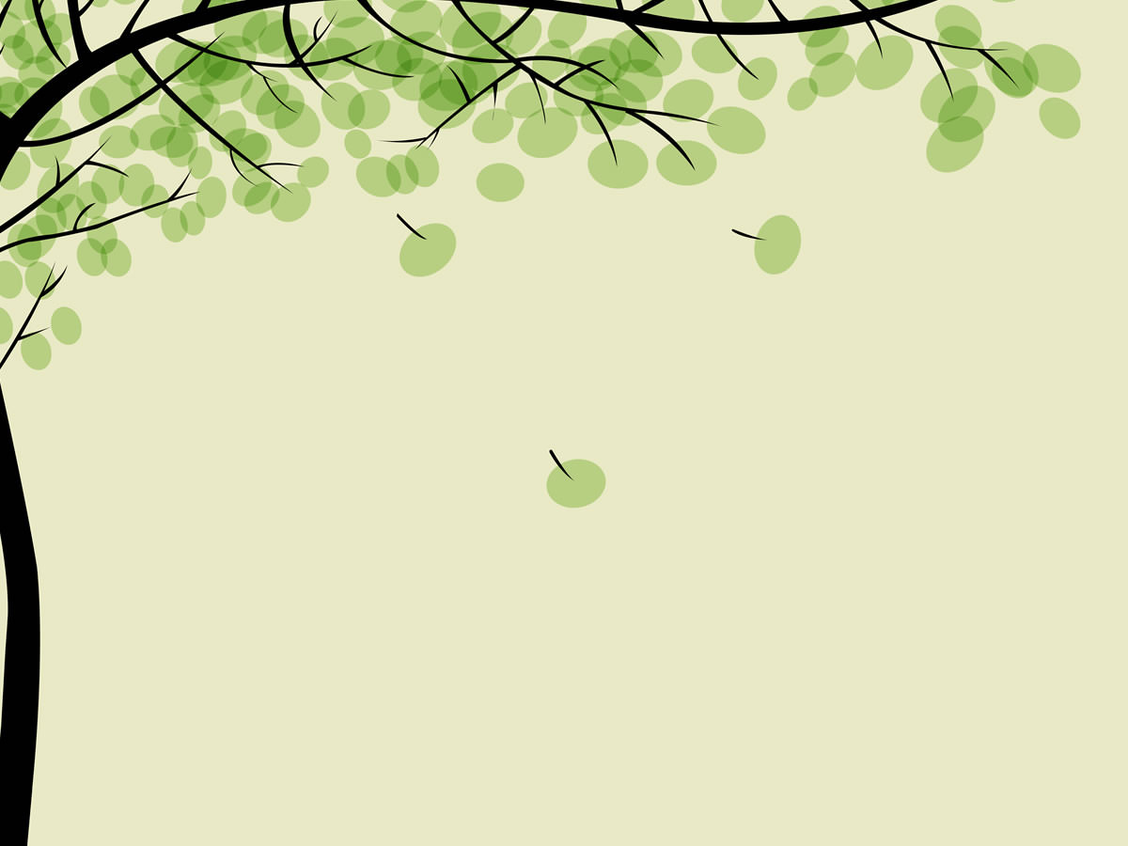
Thứ năm ngày 27 tháng 04 năm 2023
TOÁN
Bài 52: DIỆN TÍCH HÌNH CHỮ NHẬT, DIỆN TÍCH HÌNH VUÔNG.
DIỆN TÍCH HÌNH CHỮ NHẬT (tiết 1)

Slide 6
Diện Tích Hình Chữ Nhật
Nội dung bài học:
- Khám phá
-Hoạt động
-Cũng cố

Slide 7
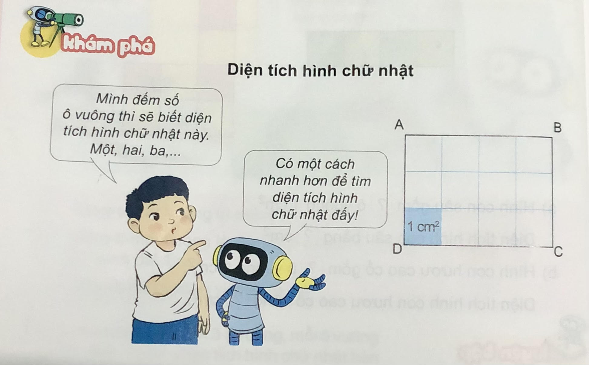
Quan sát tranh và cho biết

Slide 8
Diện Tích Hình Chữ Nhật
-Có bao nhiêu hàng?
-Số lượng ô vuông mỗi hàng?
4
3

Slide 9
Diện Tích Hình Chữ Nhật
Hình chữ nhật ABCD có 4 x 3 =12 (ô vuông)
4
cm
Diện tích mỗi ô vuông là 1cm2
3
cm
Diện tích hình chữ nhật ABCD là:
4 x 3 =12 (cm2)
Muốn tính diện tích hình chữ nhật ta lấy chiều dài nhân với chiều rông (cùng đơn vị đo)

Slide 10
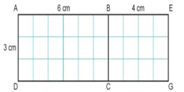
Diện Tích Hình Chữ Nhật
Hoạt Động
Thảo luận nhóm đôi:
Bài 1: Số?
Hình chữ nhật | ABCD | BEGC | AEGD
Chiều dài | 6cm
Chiều rộng | 3cm
Diện tích | 18cm²
4cm
12cm
3cm
3cm
12(cm²)
30(cm²)

Slide 11
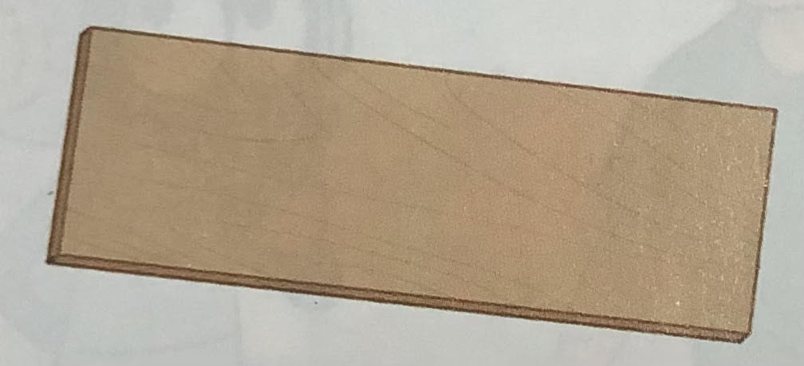
Diện Tích Hình Chữ Nhật
Hoạt Động
Thảo luận nhóm đôi:
Bài 2: Một tấm gỗ hình chữ nhật có chiều rộng 5cm, chiều dài 15cm. Tính diện tích tấm gỗ đó.
15cm
Bài Giải
Diện tích tấm gỗ là:
15 x 5 = 75(cm²)
Đáp số: 75(cm²)
5cm

Slide 12
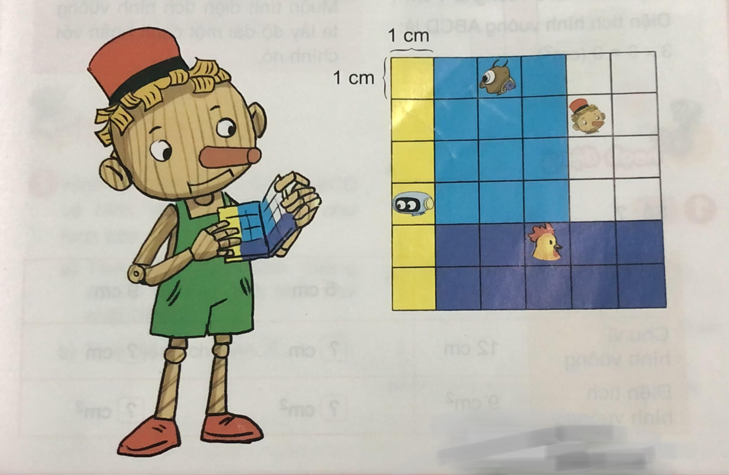
Diện Tích Hình Chữ Nhật
Hoạt Động
Thảo luận nhóm đôi:
Bài 3: Bu-ra-ti-nô bẻ miếng sô-cô-la thành bốn miếng nhỏ rồi chia cho bốn bạn như hình vẽ. Hỏi mỗi bạn nhận được miếng sô-cô-la bao nhiêu xăng-ti-mét vuông?
Bài giải
Diện tích miếng sô-cô-la chia cho Rô-bốt là:
6 x 1 = 6 cm2.
Diện tích miếng sô-cô-la chia cho Dế mèn là:
4 x 3 = 12 cm2.
Diện tích mếng sô-cô-la chai cho Bu-ra-ti-nô là:
4 x 2 = 8 cm2.
Diện tích miếng sô-cô-la chia cho gà trống là:
5x 2 = 10 cm2
Đáp số:Rô bốt : 6 cm2
Bu-ra-ti-nô: 8 cm2
Gà trống: 10 cm2
Dế: 12 cm2

Slide 13
Diện Tích Hình Chữ Nhật
Muốn tính diện tích hình chữ nhật ta lấy chiều dài nhân với chiều rông (cùng đơn vị đo)

Slide 14
CẢM ƠN CÁC BẠN VÀ THẦY CÔ ĐÃ LẮNG NGHE

